Slide 1
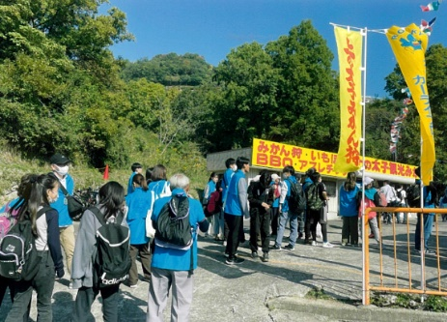
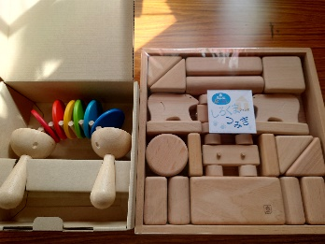
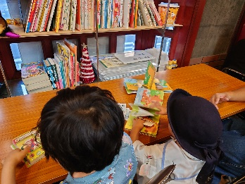
「子ども輝く未来基金」ニュースレター vol.7
令和６年３月 発行：大阪府福祉部子ども家庭局子育て支援課
大阪府では、子どもたちが同じスタートラインに立ち、輝く未来に向かって進むことができるよう、「子ども輝く未来基金」を設置しています。
令和5年度（1２月31日現在）には、65の団体と84人の個人の皆様からご支援を賜り、心より感謝申し上げます。 皆様からいただきましたご寄附について、今年度実施している事業をご紹介します。さらに、支援を受けた方々の声についても、あわせてご紹介します。 今後とも、本基金へのご支援、ご協力を賜りますよう、どうぞよろしくお願いいたします。
【子ども輝く未来基金の状況】
基金残高：296,067千円（令和５年５月３１日現在）
令和5年度寄附額（令和5年1２月31日現在）：91,566千円
令和５年度に実施している事業のご紹介
子ども輝く未来基金では、学習用品の提供や知育玩具等の購入費用補助など、子どもに直接届ける事業を実施しています。皆様からいただきましたご寄附を活用し、次の事業を実施しています。
生活支援に関する事業
①ひとり親家庭の子どもへの自転車、
学習・スポーツ用品等の提供
概要：児童扶養手当を受給している世帯の
小学６年生を対象に、自転車、
学習・スポーツ・音楽・美術用品等
を掲載したカタログから選んだもの
を提供（今年度の受付は終了）
予算額：42,195千円
生活支援に関する事業
②児童養護施設で生活する子どもへの
プリペイドカードの提供
概要：児童養護施設等で生活する子どもに１人
あたり1,000円のプリペイドカードを
提供（今年度の受付は終了） 予算額：2,379千円
教育に関する事業
概要：府内の子ども食堂等で活用する学習
教材・文房具・知育玩具の購入に
かかる費用を支援
（今年度の受付は終了）
予算額：5,800千円
体験に関する事業
概要：子ども食堂等を利用する子ども・ひとり
親家庭の子どもが体験する各種活動への
入場料、交通費、保険料等の費用を支援
予算額：6,492千円
▲事業を活用して購入した物品と物品活用の様子▲
▲事業を活用してミカン狩りに行く子どもたちの様子

Slide 2
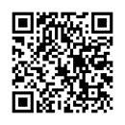
自転車や学習・スポーツ用品等の提供を受けた
ひとり親家庭の保護者様・お子様より、多くのメッセージをいただきました。
☆タブレットの提供を受けた方の声
・今まで学校のタブレットを使って調べたりしていましたが、卒業で返却したあとも
自分のタブレットで色々検索出来て自分で調べる力になっています。
・希望していた物が届きました。ありがとうございます。大切に使います。
中学校でも頑張って学んでいきたいです。寄附者の方々ありがとうございました。
☆画材セットの提供を受けた方の声
・今までは12色の色鉛筆だったので、今回の画材セットには今までに見たことない
色がたくさんあってびっくりしました。今までは思った色がなかった事が多くて
残念な気持ちになった事もあったけど、これからはそんな気持ちにならない気が
します。今までにない絵が描けて嬉しいし、塗ってると気持ち良いです。
ありがとうございました。
・今まで使ったことのない画材が使えてうれしいです。絵を描くことが大好きなの
で、より一層楽しくなりました。
▲案内チラシ
☆自転車の提供を受けた方の声
・今までは自転車が無くて友達と遊ぶ時も自分だけ行動する範囲が限られてしまい、
遠くの公園とかへ行くのはあきらめたりして残念だったけど、自転車をプレゼントしてもらえたので
僕もみんなと一緒にあちこち遊びに行けるようになってとても楽しいです。
子ども輝く未来基金さん、本当にありがとうございました!!
これからも友達といっぱい遊びに行きたいです!!
・この度は素敵な自転車を有難うございます。自転車が届いてすぐに家の周りを自転車に乗って
ニコニコ笑顔の子どものあの顔が忘れられません。大切に使わせて頂きます。
寄付して頂いた方々には本当に感謝しかありません。
プリペイドカードの提供を受けた
児童養護施設で生活するお子様より、多くのメッセージをいただきました。
▲児童養護施設から届いた子どもからのメッセージやイラスト▲
◇お問い合わせ先 大阪府福祉部子ども家庭局子育て支援課事業推進グループ
〒540-8570 大阪市中央区大手前2丁目 TEL 06-6944-7108 ／ファックス 06-6944-3052
電子メールアドレス 子ども輝く未来基金専用 kodomo-mirai@gbox.pref.osaka.lg.jp
大阪府 子ども輝く未来基金

